Slide 1
VCA inleiding

Slide 2
Afkorting VCA staat voor……
Veiligheid
Checklist
Aannemers
Doel: veilig werken.

Slide 3
Uw gastheer
fff voorstellen
Johan Schuppert
vroeger hovenier…..

Slide 4
rugproblemen

Slide 5
VCA: alleen op je werk?

Slide 6
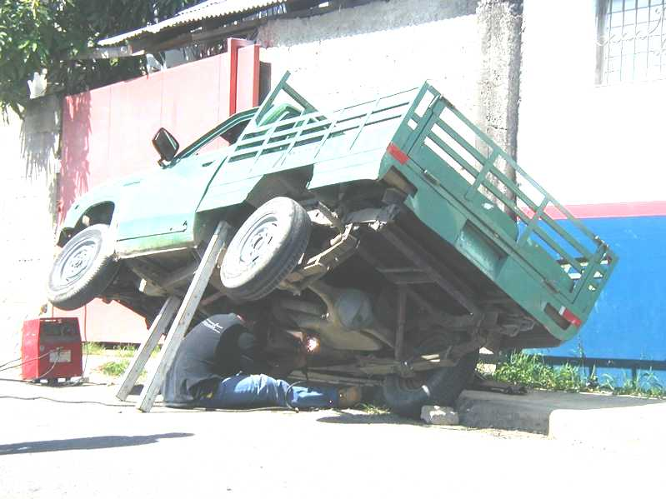
Veilig werken

Slide 7
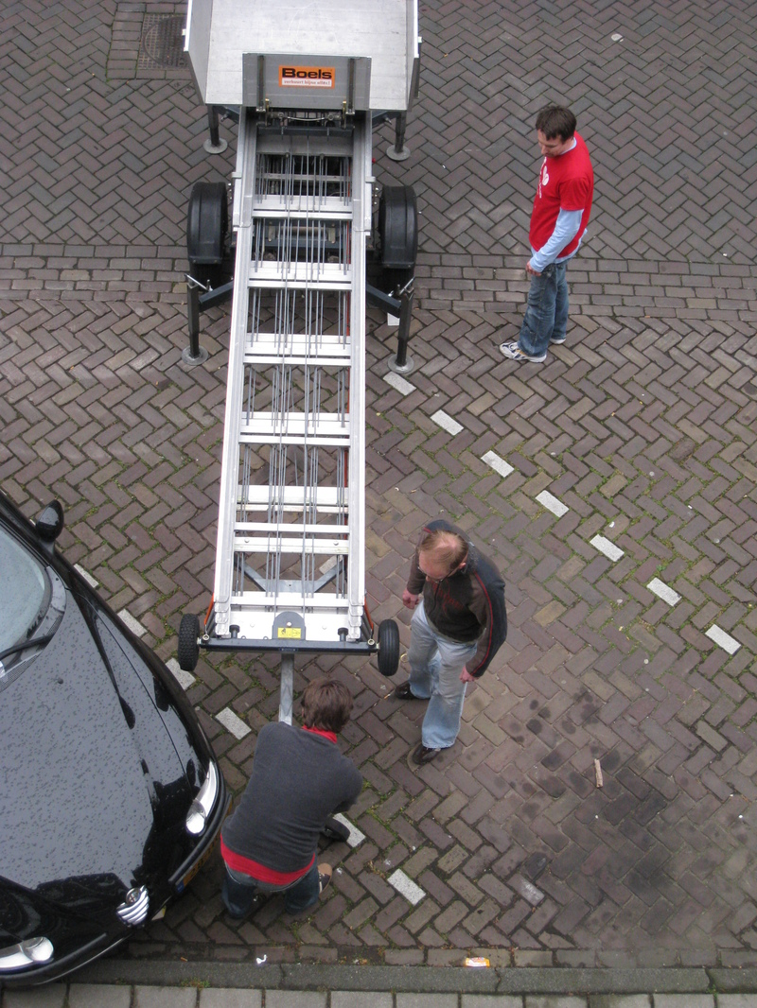
Bijna ongeluk

Slide 8
ongeluk

Slide 9
Waarom VCA?
Onveilig werken betekent….
(bijna) ongelukken
Huisarts of
Spoedeisende Eerste Hulp of
Ziekenhuisopname of
Dodelijk slachtoffer

Slide 10
Geld en leed
Geld… Miljarden euro’s…
Leed.

Slide 11
2015 cijfers
Hoe veel dodelijke slachtoffers in Nederland in 2015 op het werk?
(Dus niet thuis, (beun) of verkeersslachtoffers)
In Nederland werken ongeveer 8 miljoen mensen. (deeltijd en voltijd)
Antwoord:
51

Slide 12
Cijfers 2015
207.000 ongevallen
97.000 mensen met verzuim
49.000 Spoedeisende Eerste Hulp
4.100 ziekenhuisopnames

Slide 13
ijsberg

Slide 14
Nog meer feiten…
2.400 blijvend letsel…
Meeste slachtoffers zijn:
Jongeren.
Werken in de bouw of land en tuinbouw.
Meest zware ongevallen gebeuren in land en tuinbouw.

Slide 15
Inspectie SZW bezorgd over stijging aantal arbeidsongevallen, sector start campagne
De Inspectie SZW is bezorgd over de stijging van het aantal ernstige arbeidsongevallen. Dat zei inspecteur-generaal Marc Kuipers van de Inspectie SZW in het tv-programma De Monitor van 3 september. In 2016 kwamen 70 mensen om het leven, 19 meer dan in 2015. Ook het totaal aantal arbeidsongelukken stijgt, 14% meer dan in 2015. De Inspectie SZW is in haar jaarverslag zeer kritisch over het bedrijfsleven: „Werknemers die de ultieme prijs betaalden voor vaak onnodige fouten. Als bedrijfsleven en overheid hebben we de morele plicht om van hun dood te leren.“ Winst gaat boven veiligheid Het aantal arbeidsongevallen daalde decennia lang door veiligere machines en de verplichting van arbo regelingen. In 2016 stijgt het aantal slachtoffers opeens weer. De Inspectie is duidelijk over de oorzaken: „Winst gaat boven veiligheid, tijdelijke werknemers krijgen onvoldoende instructies of beheersen het Nederlands onvoldoende."
Hoveniers en groenvoorzieners koploper
In de agrarische en groene sector zijn hoveniers en groenvoorzieners koploper wat bedrijfsongevallen betreft met in 2016 een aandeel van 36 bedrijfsongevallen op een totaal van 127 voor de sector. Kuipers legt in de uitzending van De Monitor de verantwoordelijk- heid voor ongevallen bij de bedrijven neer. De inspecteur generaal hekelt de houding van werkgevers die in slechte tijden geen geld hebben voor arbeidsveiligheid en als het goed gaat er geen tijd voor hebben.
Zero accidents in 2020. Om het aantal ongevallen in de agrarische en groene sector terug te dringen zijn onder meer SZW, RIVM, stigas, LTO Nederland, Cumela Nederland en de VHG de campagne 'Op weg naar Zero Accidents in 2020' gestart. De campagne moet werkgevers er bewust van maken wat ze kunnen doen om ongelukken te voorkomen. De focus van de campagne ligt op risico inventarisatie en evaluatie. Ad de Rooij, medisch adviseur bij Stigas: „We stimuleren werkgevers om na te denken of ze hun zaken goed op orde hebben. Bespreek veiligheid ook tijdens elk werkoverleg met werknemers. Welke risico's hebben jullie gezien de afgelopen tijd, hoe kunnen we veiliger werken?" Werkgevers kunnen via de servicedesk van Stigas een inlogcode krijgen om voor hun eigen bedrijf een risico-inventarisatie te maken. De Rooij: „In Zweden is van 2009 tot 2013 een vergelijkbare campagne gevoerd en daar waren in 2013 geen dodelijke ongevallen meer."
Zzp ers
Bedrijfsongevallen waarbij werknemers betrokken zijn of zzp'ers die onder gezag werken moeten worden gemeld bij de Inspectie SZW. Toch schat deze dienst dat 30% tot ruim 50% van deze ongevallen niet wordt gemeld. Nog veel minder zicht is er op ongevallen met zelfstandigen die niet onder gezag werken. Deze ongevallen hoeven niet te worden gemeld bij de inspectie. Ook voor deze grote groep zelfstandige hoveniers is het echter mogelijk om een risico-inventarisatie te doen bij Stigas. Zij kunnen naar de Stigas-website gaan, hun gegevens invullen en een inlogcode aanvragen. De VHG trapt de campagne af op de Groene Sector Vakbeurs in januari. Voor meer informatie zie www.zeroaccidents2020. nl.

Slide 16
Veiligheid bij loonwerk en grondverzet stelt ministerie teleur
Algemeen 05 okt 2017 om 07:24uur
Bij 80 procent van de bedrijven die zich bezig houdt met cultuurtechnisch werk, grondverzet en agrarisch loonwerk is iets niet in orde op het gebied van veiligheid. Het ministerie van SZW is teleurgesteld in de sector. Tijdens een tussenevaluatie heeft de inspectie van het ministerie van Sociale Zaken en Werkgelegenheid (SZW) aangegeven teleurgesteld te zijn in de veiligheid van de Cumela-sector. Bij 80 van de 100 bezochte bedrijven was iets niet in orde. De controles gaan door tot 1 januari 2018. Mogelijk wordt dit verlengd naar 1 februari. Voorkom problemen en zorg dat afschermingen in orde zijn, luidt het advies van Cumela.
Cumela Nederland is de brancheorganisatie voor ondernemers in groen, grond en infra. Het gaat in Nederland om zo'n drieduizend bedrijven. Sinds juli dit jaar voert inspectie SZW controles uit in de Cumela-sector. Onveilige situaties die volgens SZW niet door de beugel kunnen zijn het ontbreken van aftakasbescherming, noodstop en afscherming van de kolomboor. Daarnaast zijn onveilige situaties bij de opslag van banden. Deze moeten stevig worden vastgelegd en de stelling moet stevig zijn. Onvoldoende lengte van de compressorslang, is een ander probleem dat de inspectie SZW in de praktijk tegenkomt. De compressorslag moet 3 meter zijn.
Niet geldig argument
Niet gekeurde machines komt SZW ook te vaak tegen. Het argument dat een machine niet wordt gebruikt, is voor SZW niet geldig. Als een machine aanwezig is, kan ermee worden gewerkt. SZW heeft aangegeven dat heel veel bedrijven een RI&E hebben. Zij hebben de indruk dat er niet veel met het Plan van Aanpak wordt gedaan.

Slide 18
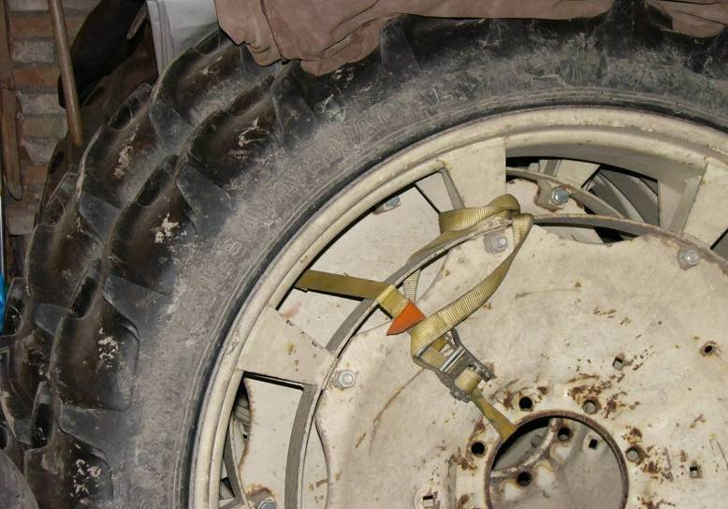
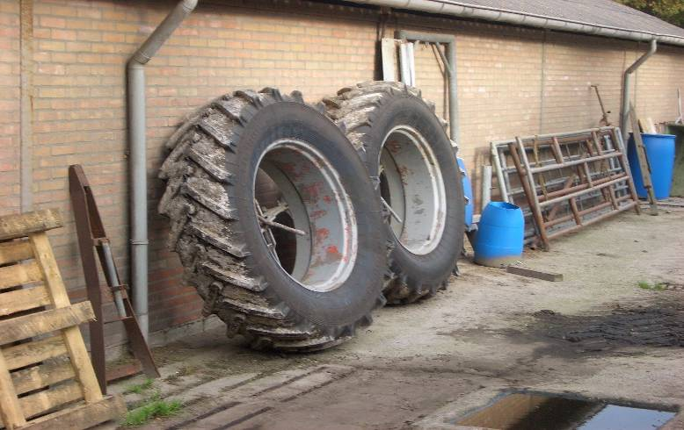
Gevaren op het erf

Slide 19
Aftak(tussen)as bescherming FOUT GOED

Slide 20
https://youtu.be/EBSwOS90wgQ

